Slide 1

Держись за жизнь!
Плотникова Анисия 5Б
МБОУ СОШ №3 г.Бирска
Учитель:Хузиахметова Л.А.

Slide 2

Трудно себе представить то благотворное изменение, которое произошло бы во всей жизни людской, если б люди перестали одурманивать и отравлять себя водкой ,вином , табаком и опиумом.
Толстой. Л. Н.

Slide 3
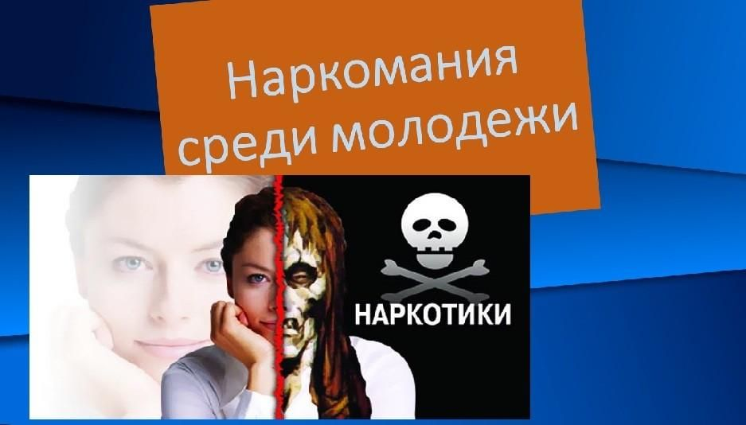
Наркомания – зависимость от какого либо наркотического препарата. Возникает в результате регулярного употребления психоактивного вещества естественного или искусственного происхождения. Является важнейшей медицинской и социальной проблемой современности

Slide 4
Какие виды наркотиков существуют
Наркотики, обладающие седативным, «затормаживающим» действием. К этой группе относятся природные и синтетические морфиноподобные соединения. Все природные наркотические средства опийной группы получают из мака. Вызывают состояние эйфории, спокойствия, умиротворения. Включаясь в обменные процессы, приводят к быстрому (иногда после одного-двух приемов) возникновению сильнейшей психической и физической зависимости. Крайне разрушительно действуют на организм. Наркотические зависимости, вызываемые опиатами, очень трудно поддаются лечению.
  Героин («герыч», «белый», «лошадь», «смак») — наиболее распространенный опийный наркотик. Наряду с очень сильным и ярко выраженным наркотическим эффектом обладает крайне высокой токсичностью и способностью быстро (после 2–3 приемов) формировать физическую зависимость. Героин курят, нюхают и вводят внутривенно.
  Маковая соломка («солома», «сено»)- измельченные и высушенные части стеблей и коробочек мака (зерна мака наркотически активных веществ не содержат). Соломка используется для приготовления раствора ацетилированного опия.
  Ацетилированный опий — готовый к употреблению раствор, полученный в результате ряда химических реакций. Имеет темно-коричневый цвет и характерный запах уксуса.
  Опий-сырец («ханка», «жмых», «опиуха») — специально обработанный сок растений мака, используется как сырье для приготовления раствора ацетилированного опия. Вещество, напоминающее пластилин. Цвет — от белого до коричневого. Продается небольшими кусочками шариками.
  Метадон — сильный синтетический наркотик опийной группы. Продается в виде белого порошка или готового раствора. В некоторых странах разрешен как средство заместительной терапии при лечении опийной наркомании

Slide 5
ПРЕПАРАТЫ КОНОПЛИ
Конопля произрастает в регионах с умеренно теплым климатом. Чем южнее выращено растение, тем больший наркотический эффект вызывает изготовленный из него наркотик. Действующие вещества — каннабиноиды. Воздействие — изменение сознания. В помещении надолго остается характерный запах жженной травы. Сохраняет этот запах и одежда.
  Марихуана («травка», «шмаль», «анаша», «зелье»)- высушенная или сырая зеленая травянистая часть конопли. Светлые, зеленовато-коричневые размолотые листья и цветущие верхушки конопли. Может быть плотно спрессована в комки. Этот наркотик курят в виде сигарет-самокруток («косяков»), а также набивают в трубки, добавляют в пищу.
  Гашиш («план», «дурь», «чернуха») — смесь смолы, пыльцы и измельченных верхушек конопли — смолистое вещество темно-коричневого цвета, похожее на пластилин, в виде брикетиков или капсул. Содержит более 20% каннабиоидов. Гашиш курят с помощью специальных приспособлений. Действие наркотика наступает через 10–30 минут после курения и может продолжатся несколько часов. Все производные конопли относятся к группе нелегальных наркотиков и полностью запрещены.

Slide 6
АМФЕТАМИНЫ
  Эфедрон(«порох», «болтушка», «джеф») — готовый к употреблению раствор, полученный в результате химической реакции. Имеет розоватый либо прозрачный цвет и характерный запах фиалки.
  Первитин («винт», «болт», «варево») - готовый к употреблению раствор, полученный в результате сложной химической реакции. Маслянистая жидкость, имеющая желтый либо прозрачный цвет и характерный запах яблок. Используется потребителями в качестве замены героиновой зависимости, что абсолютно неэффективно и еще более пагубно.
  Эфедрин — кристаллы белого цвета, полученные из растения эфедры. Он применяется в лечебных целях, а также используется для приготовления эфедрона и первентина чаще всего путем манипуляций с лекарственными препаратами. Готовые к употреблению кристаллы желтоватого цвета. Их вдыхают или курят.

Slide 7
ЗНАЕТЕ,
ЧТО САМОЕ СРАШНОЕ
В НАРКОМАНИИ?

Slide 8
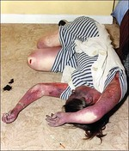
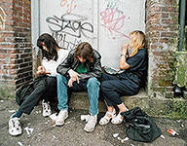
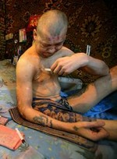

Slide 9
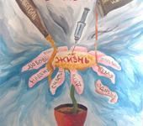
Разве это жизнь?

Slide 10
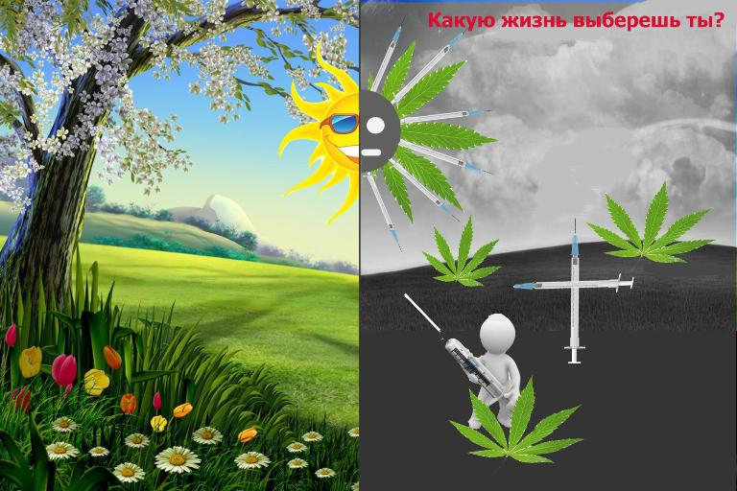

Slide 11
Всем надо осознать действие и принять как аксиому:
НАРКОМАНИЯ =
ЗАВИСИМОСТЬ + ПРЕСТУПЛЕНИЯ (тюрьма) +СТРАДАНИЯ=
СМЕРТЬ
ничего другого не будет.
Мы не должны допустить, чтобы погибали дети!
ДАВАЙТЕ ОБЪЕДИНИМСЯ
И ВМЕСТЕ ЗАЩИТИМ МИР
ОТ НАРКОТИКОВ

Slide 12
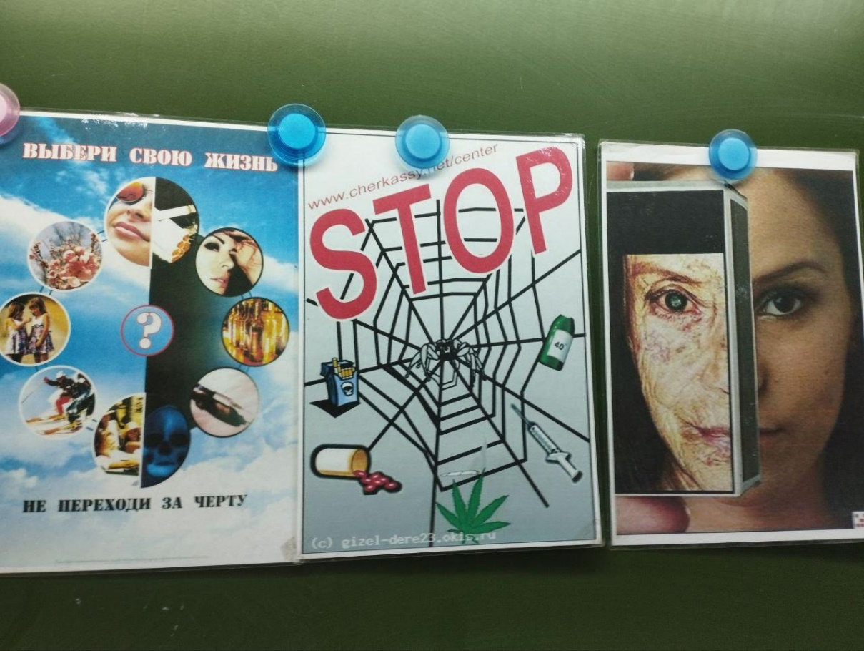
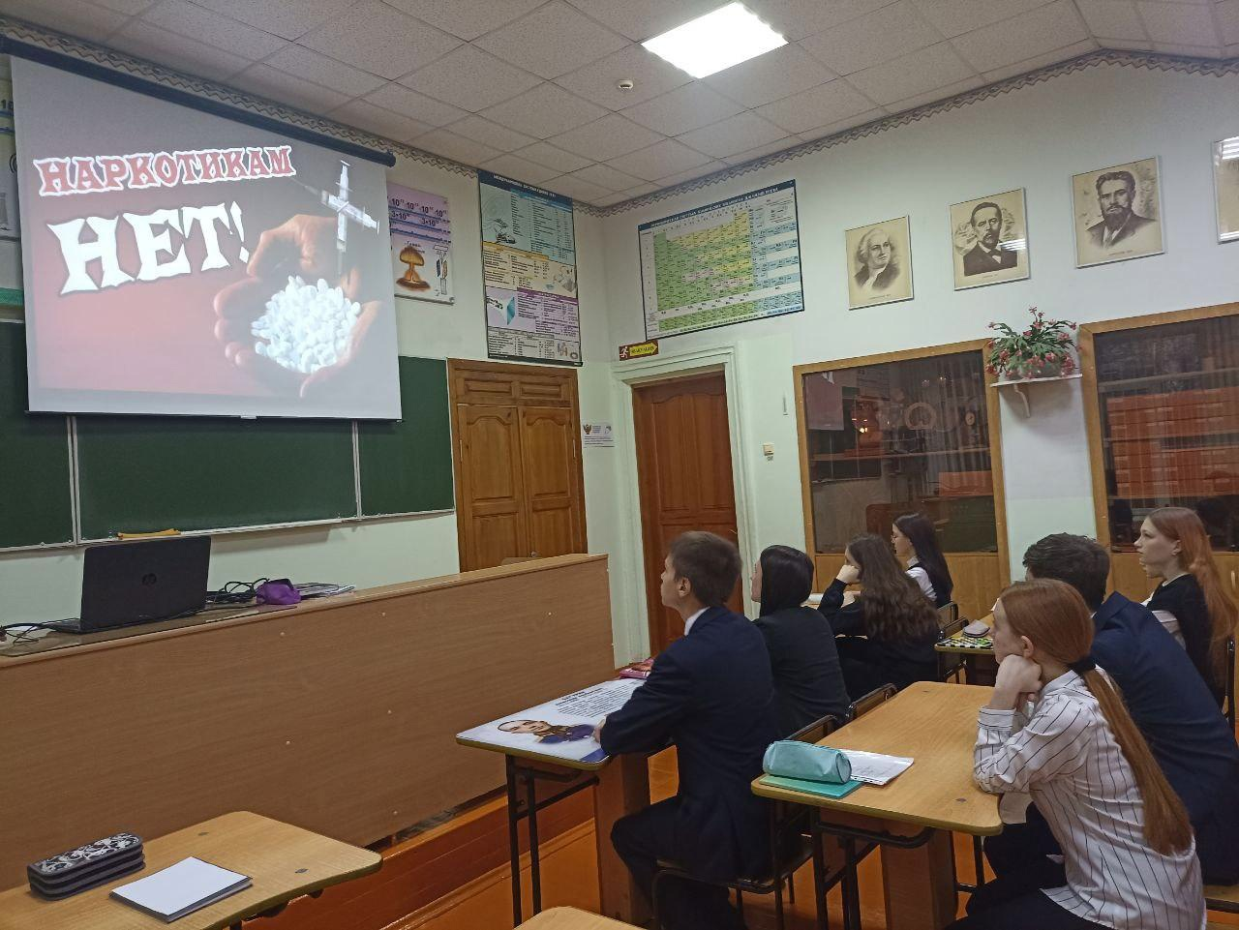
В нашей школе регулярно проводятся классные часы антинаркотической направленности и говорим об ответственности, предусмотренной законодательством за употребление, распространение, перевозку и производство запрещённых веществ. Информированы, куда можно обратиться, если станет известно о фактах распространения запрещённых веществ. И мы все знаем, что нужно вести активный и здоровый образ жизни, искать для себя полезные увлечения.

Slide 13
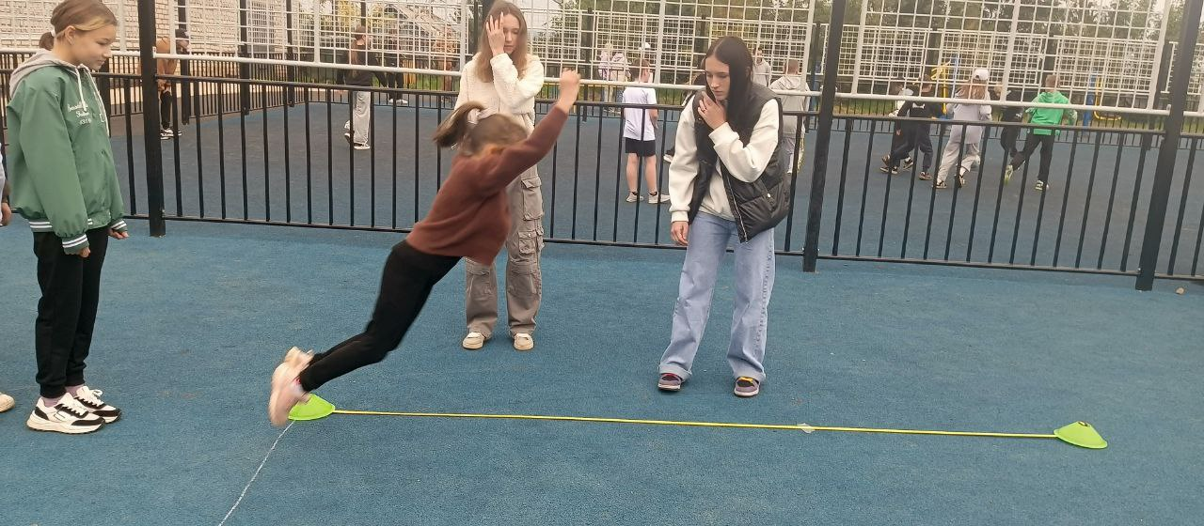
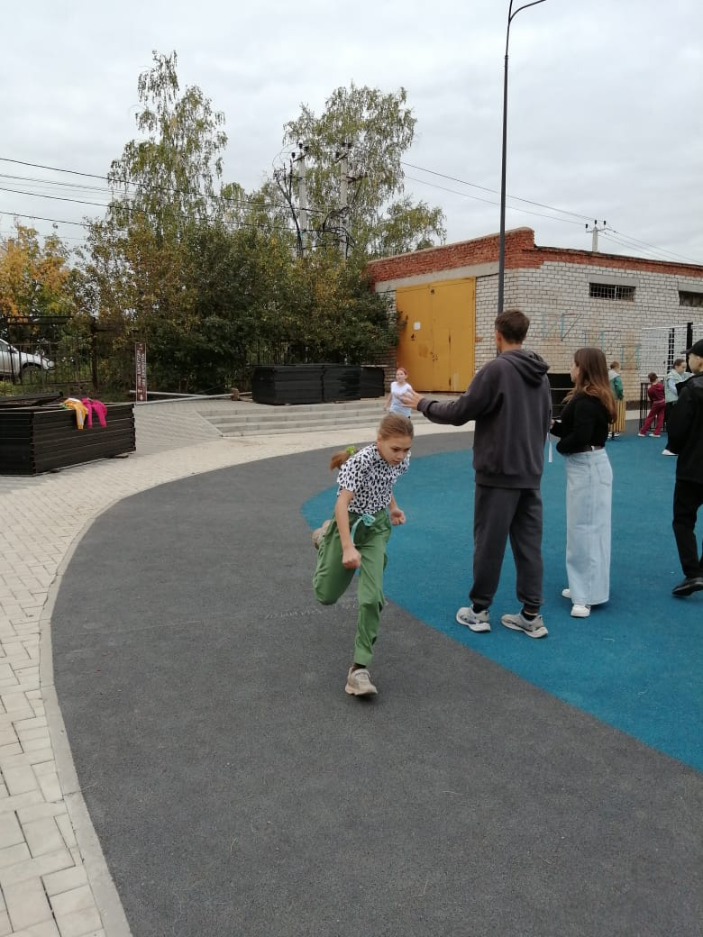
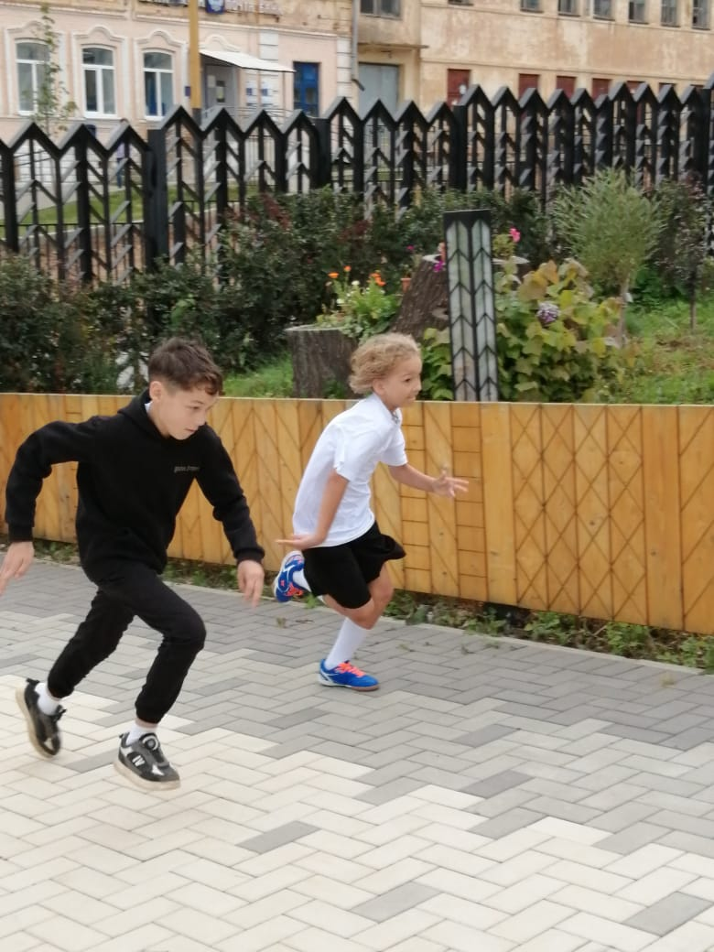
Например,ежегодно в МБОУ СОШ №3 г.Бирска проводится «День здоровья»

Slide 14
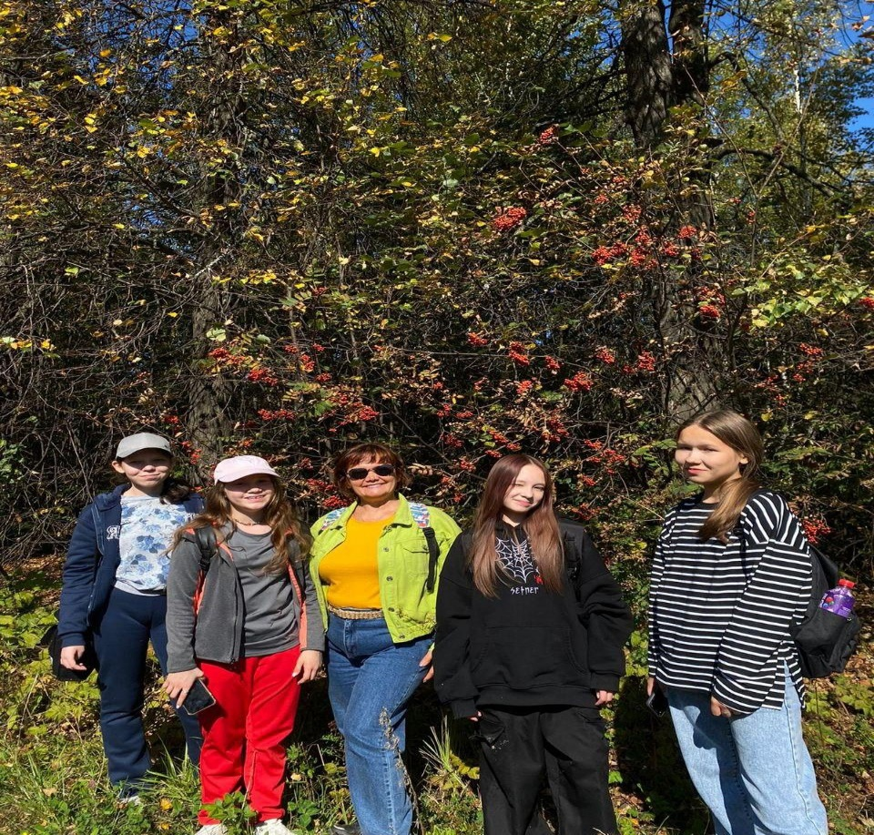
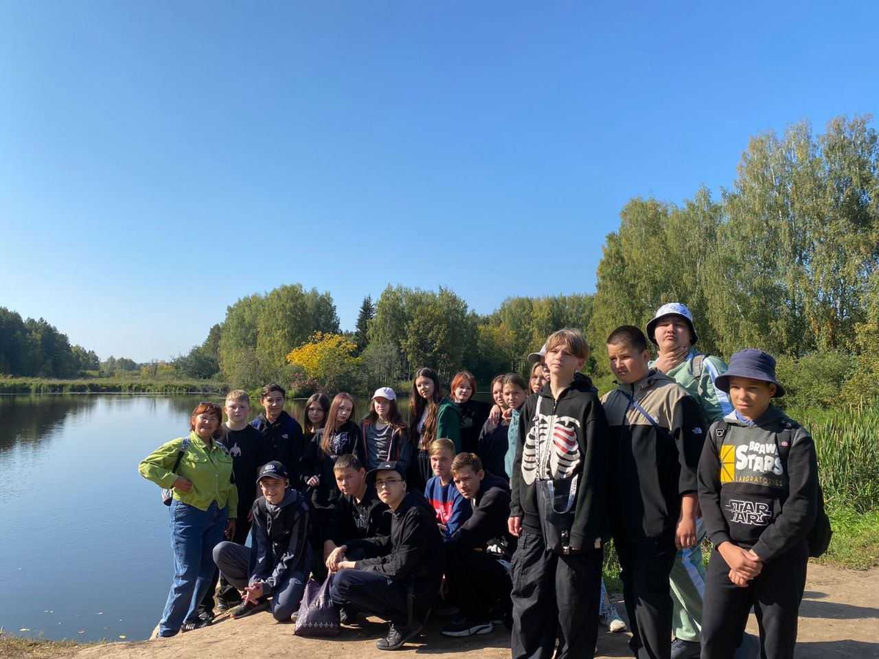
Участвуем в различных проектах!
В этом учебном году ярким примером является проект РГО «НЕурок географии», он нам показал, что география — это интересно и увлекательно, а главное везде и всюду. В отличие от стандартного школьного урока, он превратил процесс познания в занимательное путешествие и увлекательную игру. Тема проекта 2024 года - «НЕурок географии. Вместе с природой».
В рамках проекта ученики 8А класса вместе с учителем географии Эльзой Азатовной Гуменяк сходили на экскурсию на городской пруд Балабаново, который расположен на окраине города

Slide 15
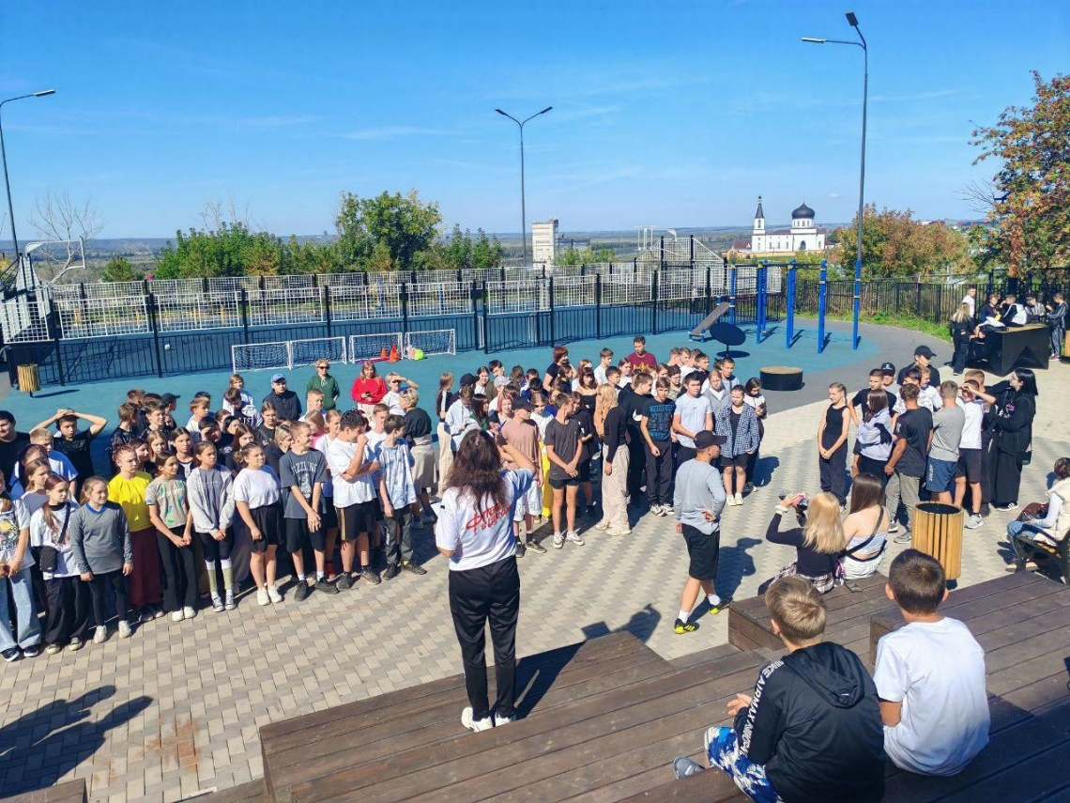
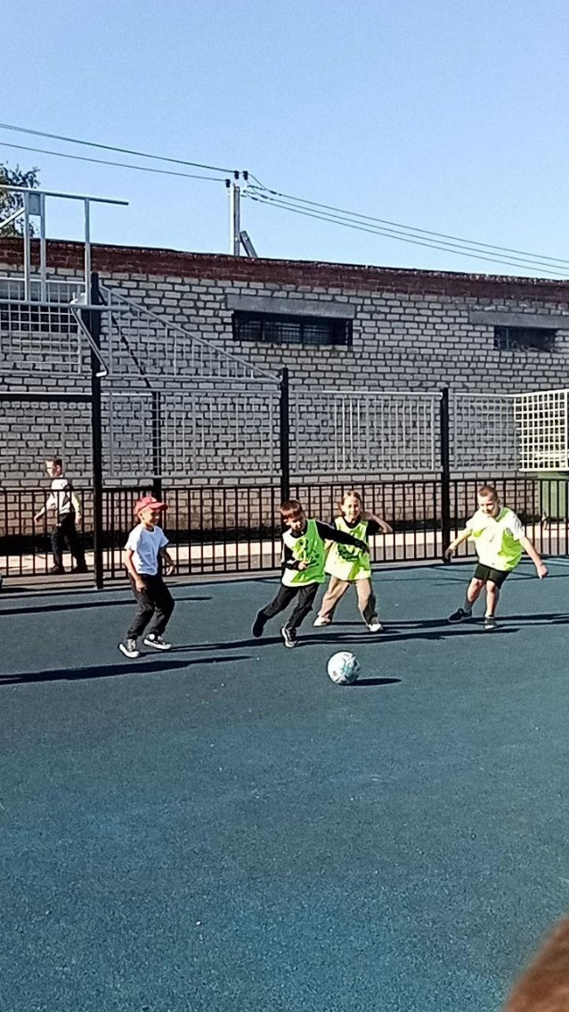
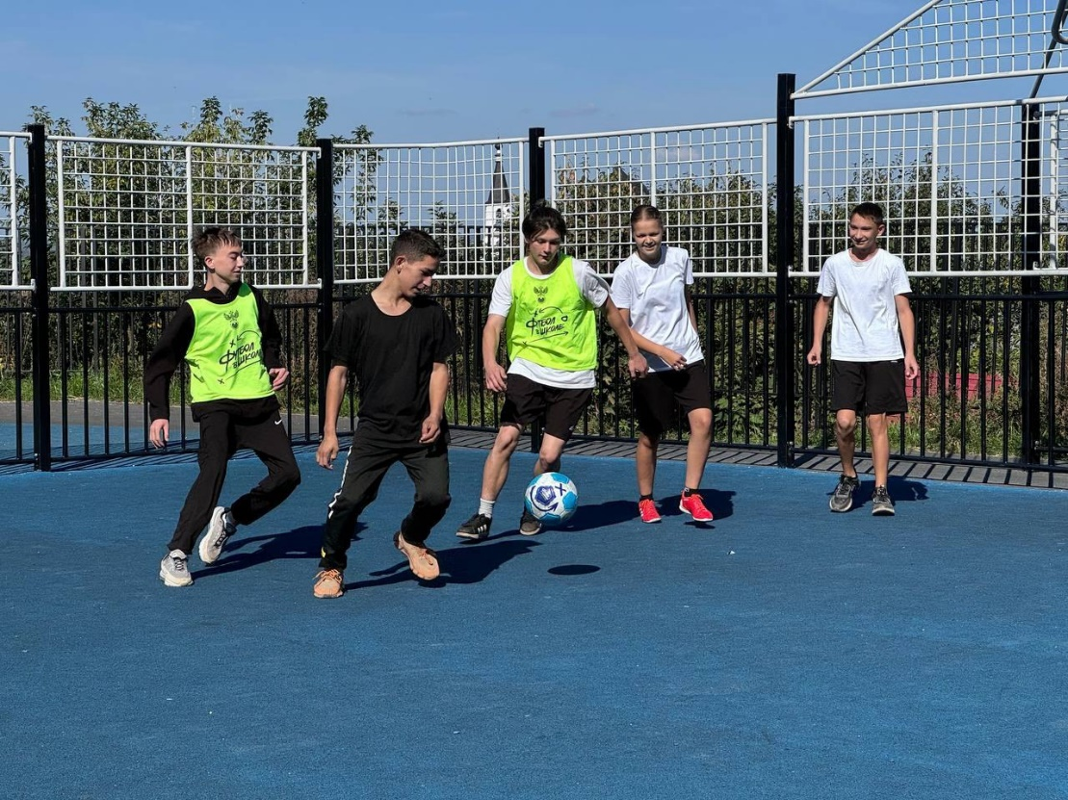
Еще в нашей школе очень любят футбол!! В сентябре были соревнования между классамипо проекту «Футбол в школе» и мой класс занял первое место среди учащихся 5-6 классов.

Slide 16
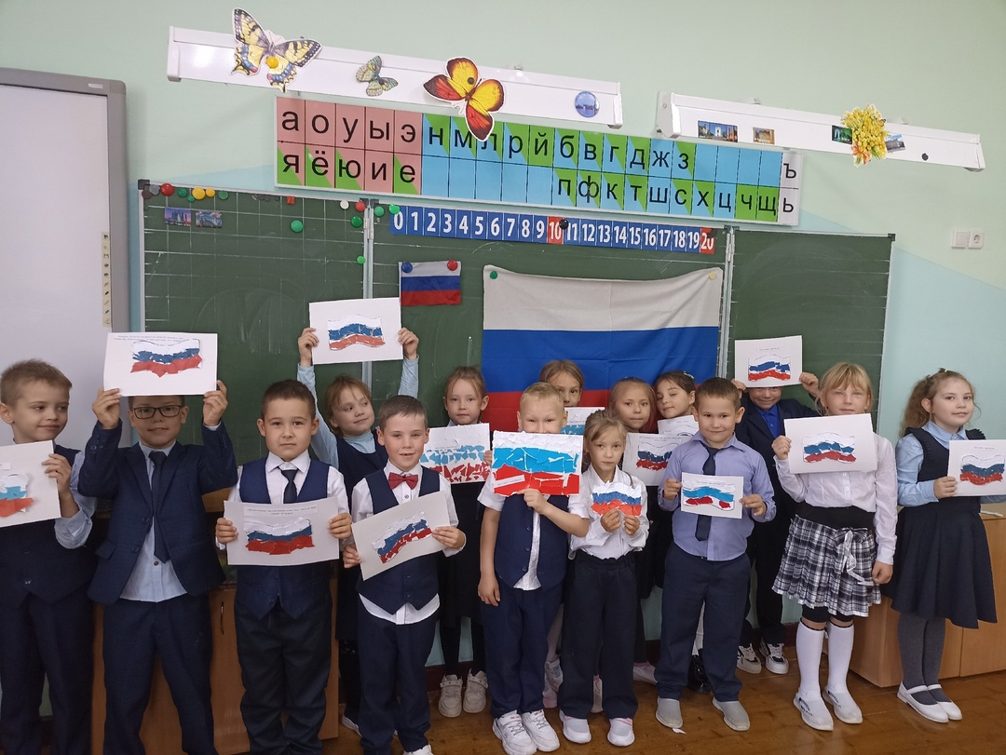
Мы патриоты своей страны!!!

Slide 17
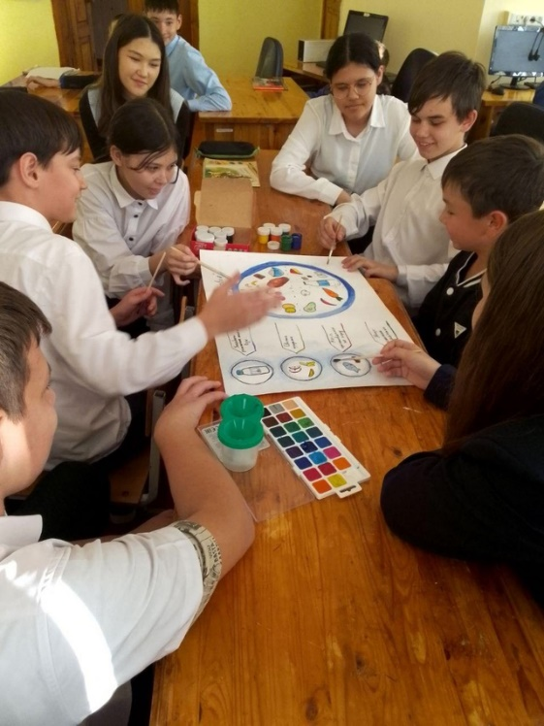
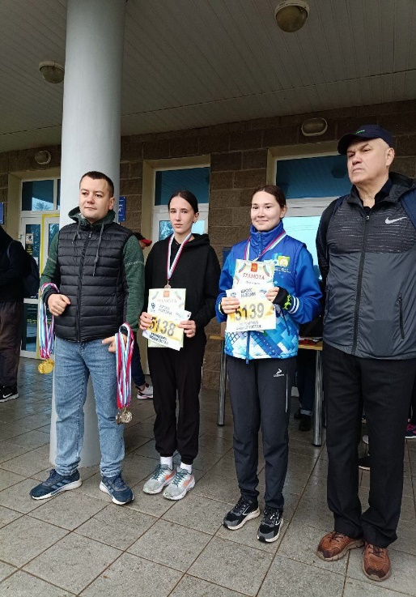
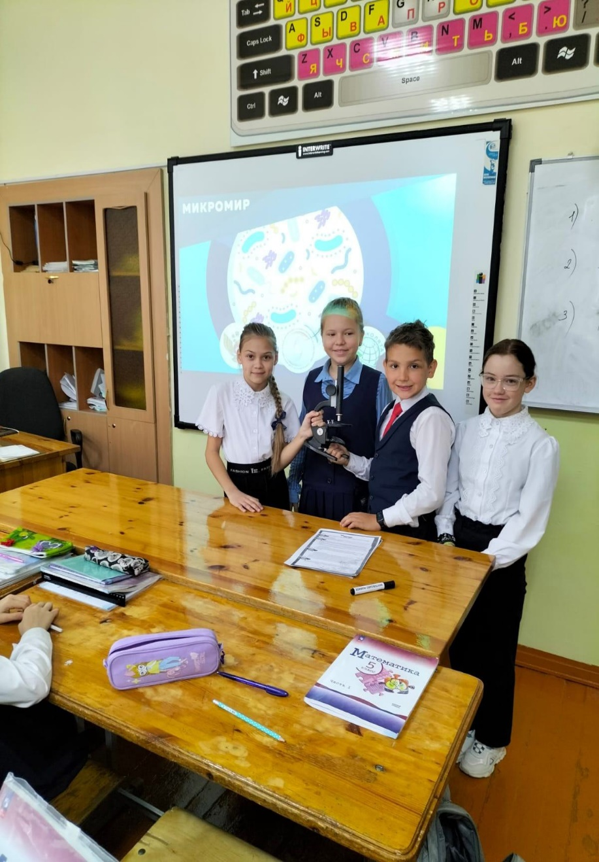
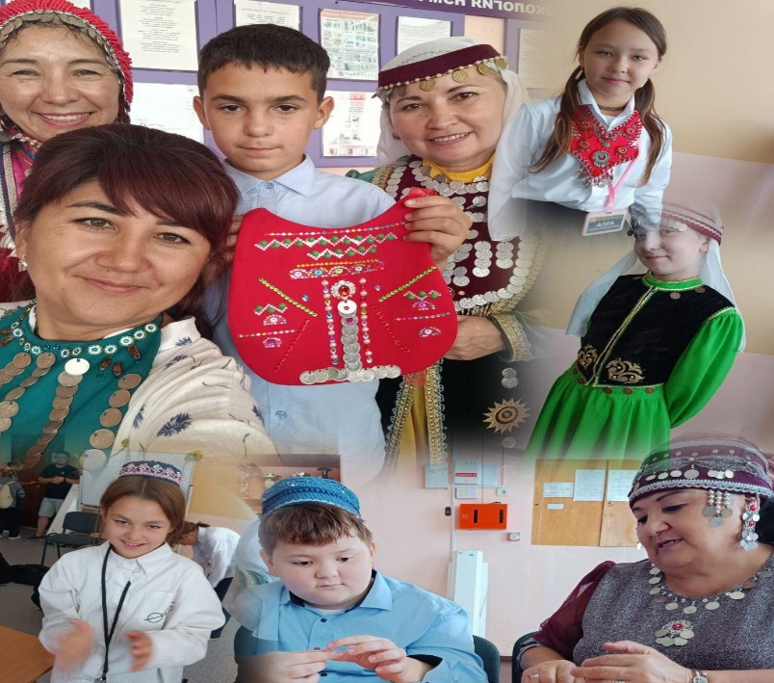
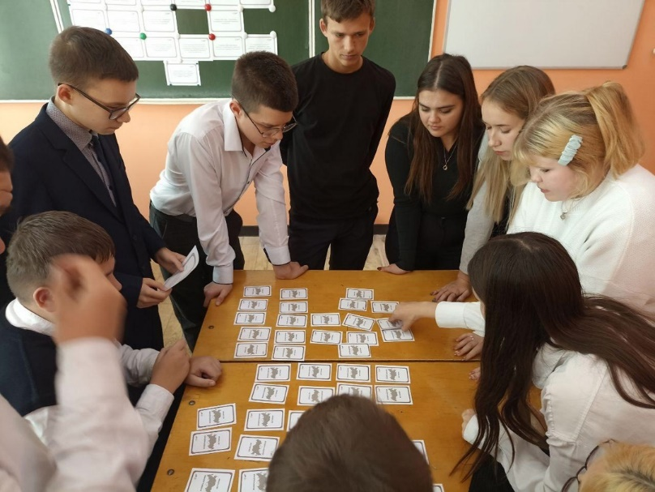
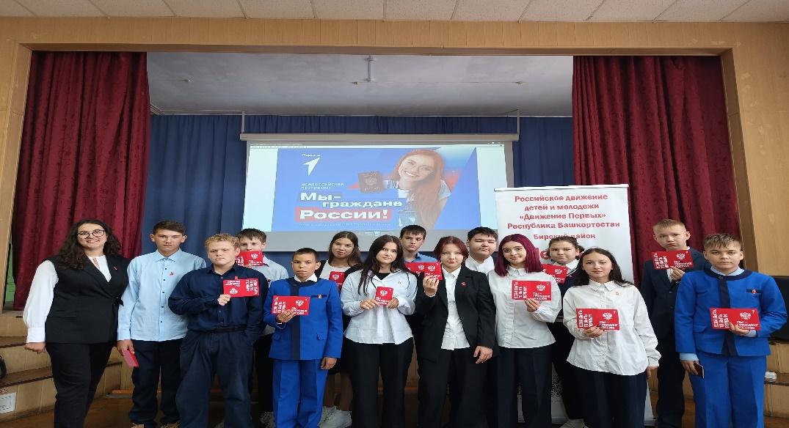
Мы постоянно говорим о здоровом питании ,изучаем культуру разных народов, любим спорт и становимся мастерами спорта, состоим в «Движении первых», изучаем активно различные науки, мы просто любим и ценим свою Жизнь!!!

Slide 18
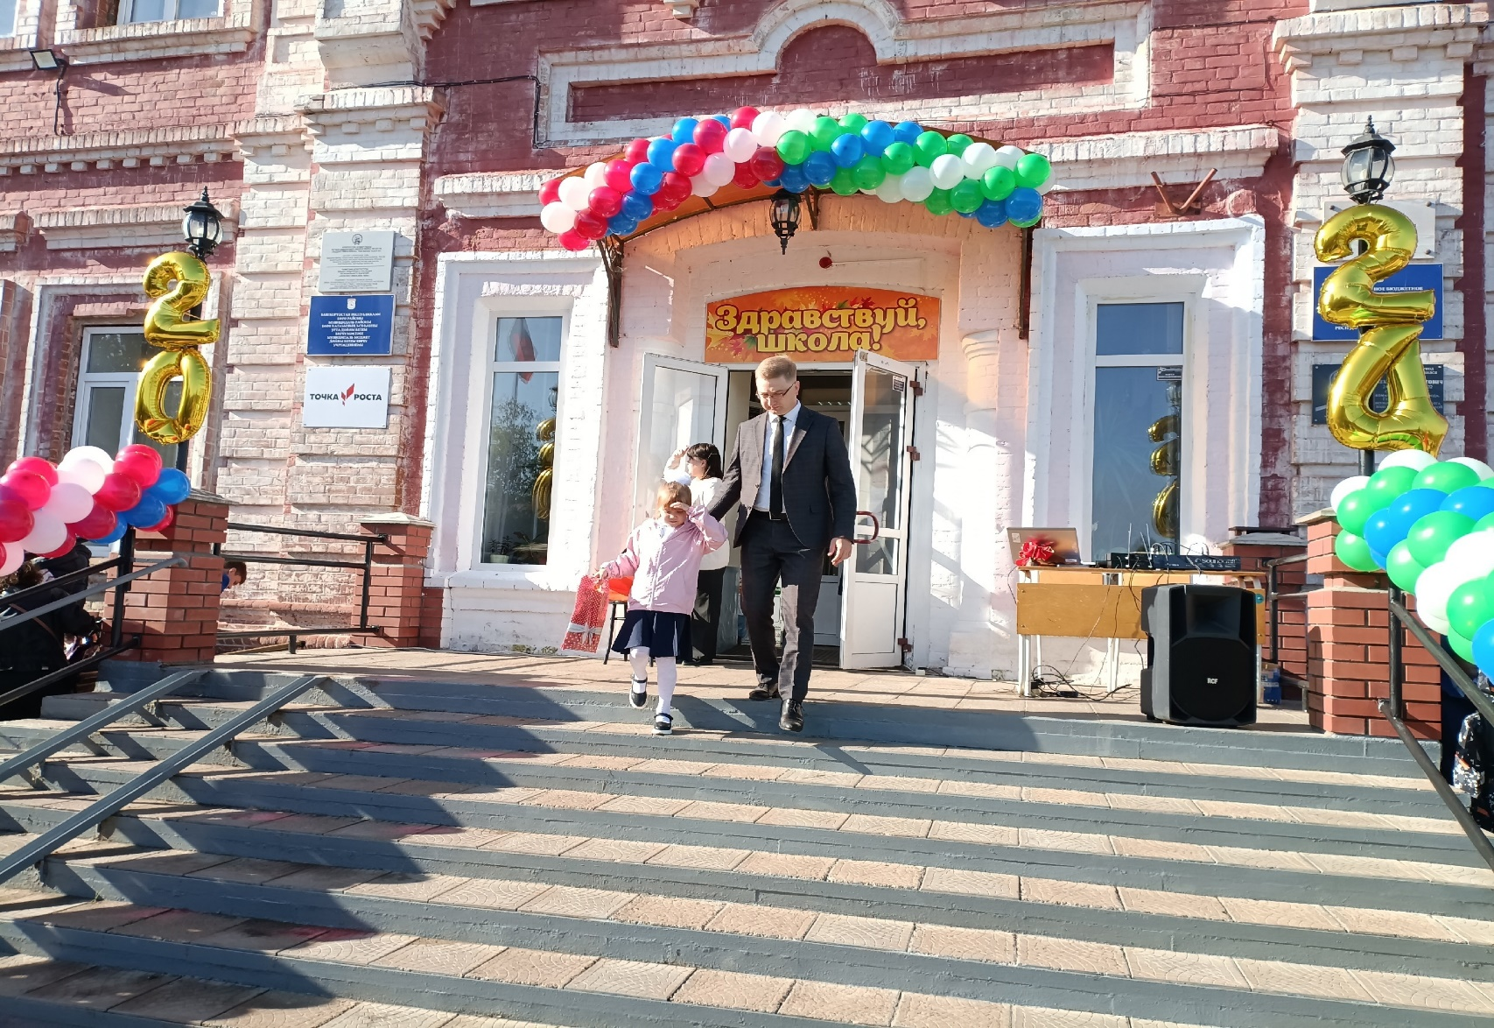
Без наркотиков Жизнь становится яркой, интересной ,долгой и счастливой.

Slide 19
